Slide 1
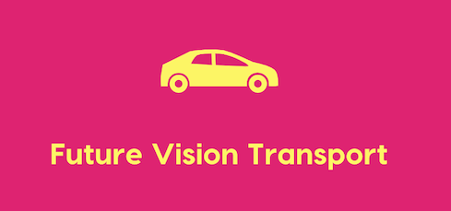
Participez à la conception d'une voiture autonome
15/12/2021
Par Julien RIGOT
Notes:
On est un des

Slide 2
Problématique
Notes:
Dans un premier

Slide 3
Objectifs
entraîner un modèle de segmentation des images sur les 8 catégories principales
Le déployer via une API Flask grâce au service Azure

Slide 4
Les 8 différentes catégories
Vide
Appartements
Constructions
Objets
Nature
Ciel
Humains
véhicules

Slide 5
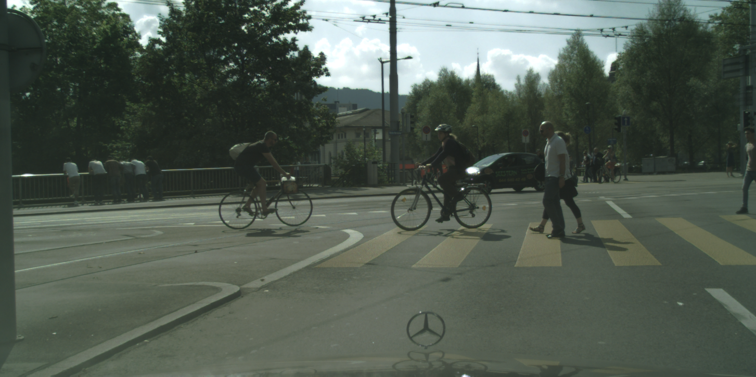
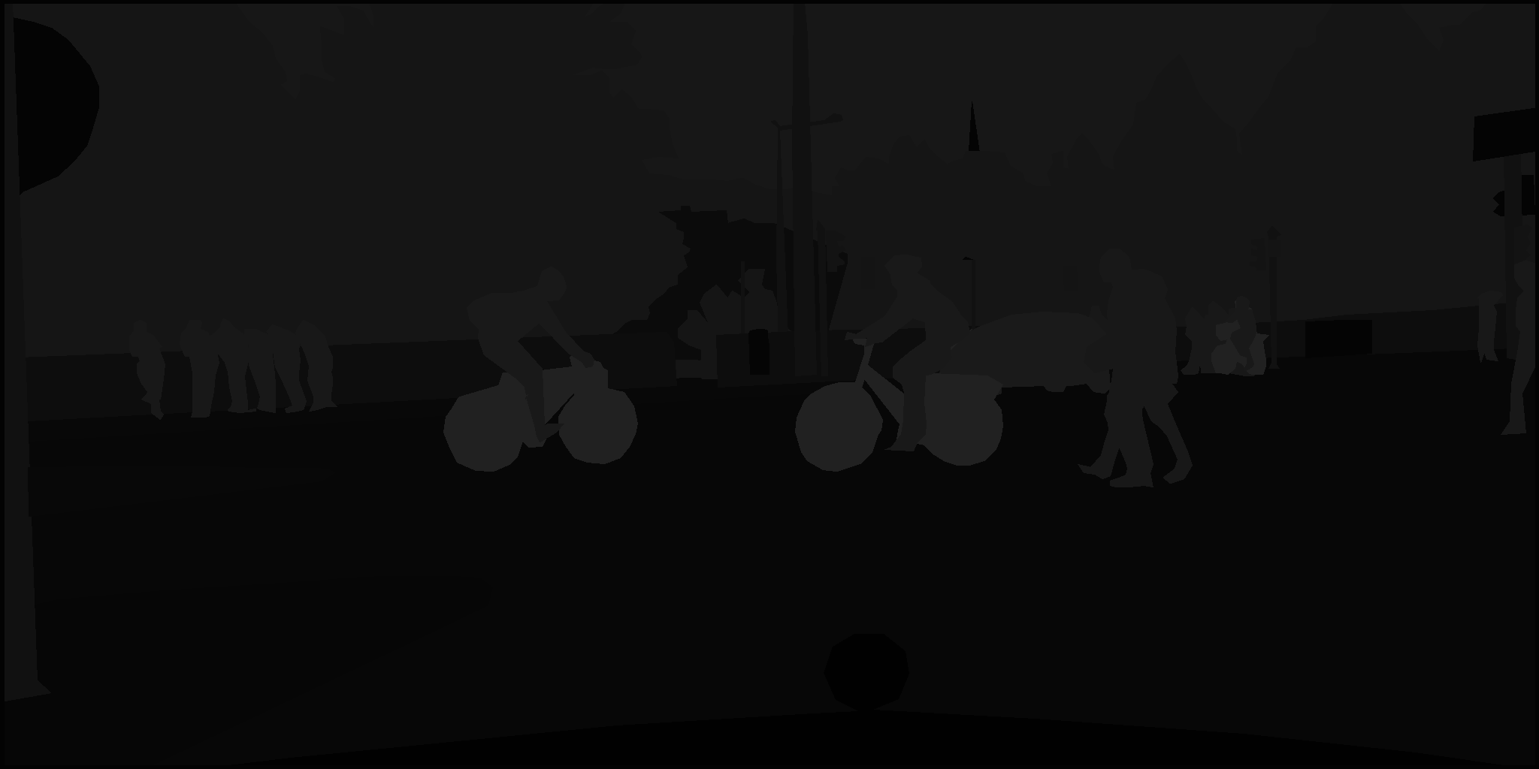
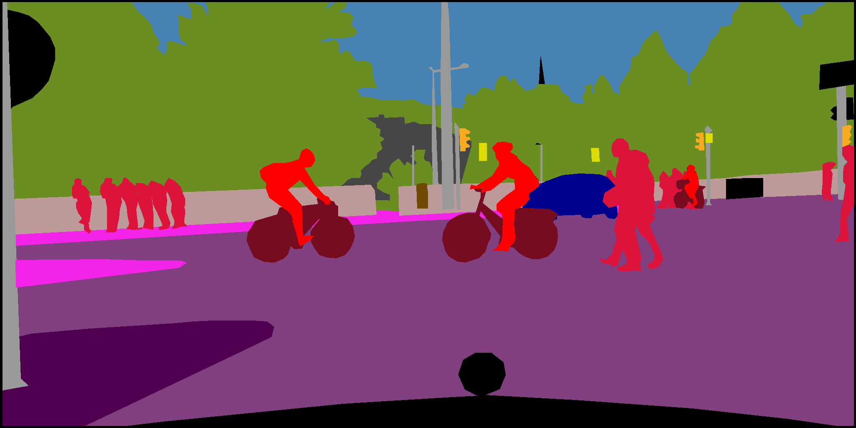
Les photos du dataset (5000 photos)
Image originelle
Segments
Masque

Slide 6
Préparation des données
Notes:
Préparation

Slide 7
Préparation du dataset
On réduit a seulement 8 catégories
On réarrange les photos, certaines sont complétement noires et sont donc néfastes pour l’entrainement de notre modèle
On utilise un générateur de données

Slide 8
Prétraitement des données
On met toutes les images a la même échelle
On met les images en noir et blanc pour faciliter les traitement
On ajoute du flou afin de faciliter les traitements et enlever les détails inutiles(gaussian blurring)
On utilise la technique de l’augmentation d’image

Slide 9
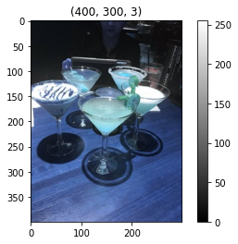
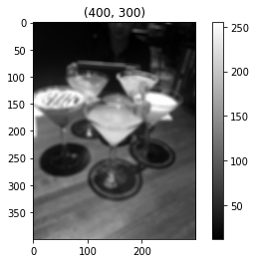
Prétraitement
On met en noir et blanc et ajout de flou (bruit)
9

Slide 10
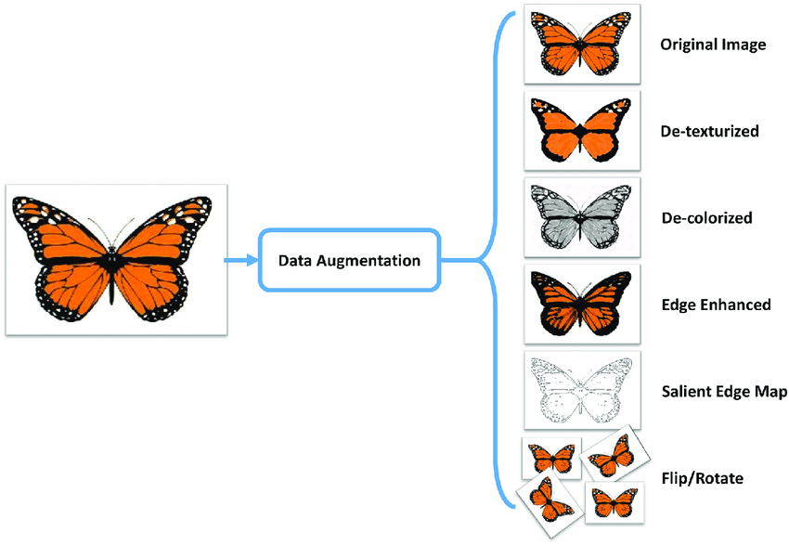
Augmentation d’image
L’augmentation d’image permet de créé de nouvelles données a partir de celles déjà existantes
Notes:
2 buts : plus de

Slide 11
Réseaux de neurones

Slide 12
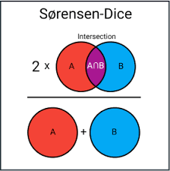
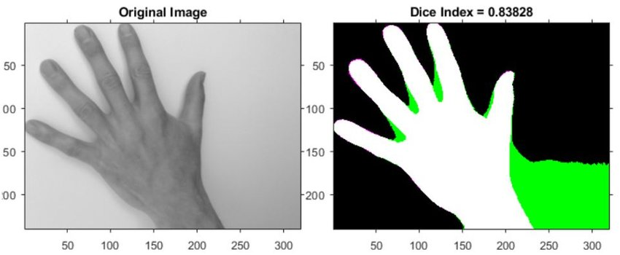
coefficient Sørensen-Dice de similarité

Slide 13

R-CNN simple (Dummy)

Slide 14
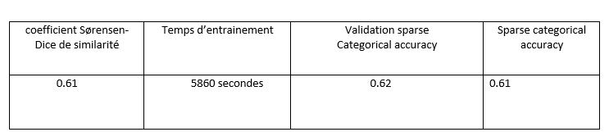
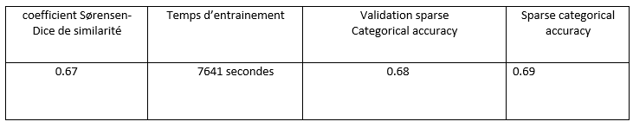
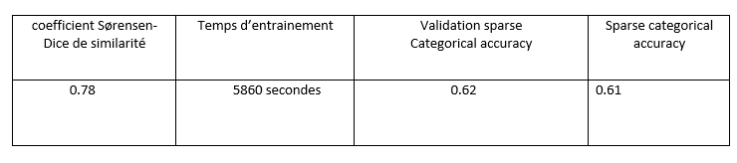
Résultats du R-CNN
Résultats sans pré-traitement d’image
Résultats avec pré-traitement d’image et augmentation d’image

Slide 15
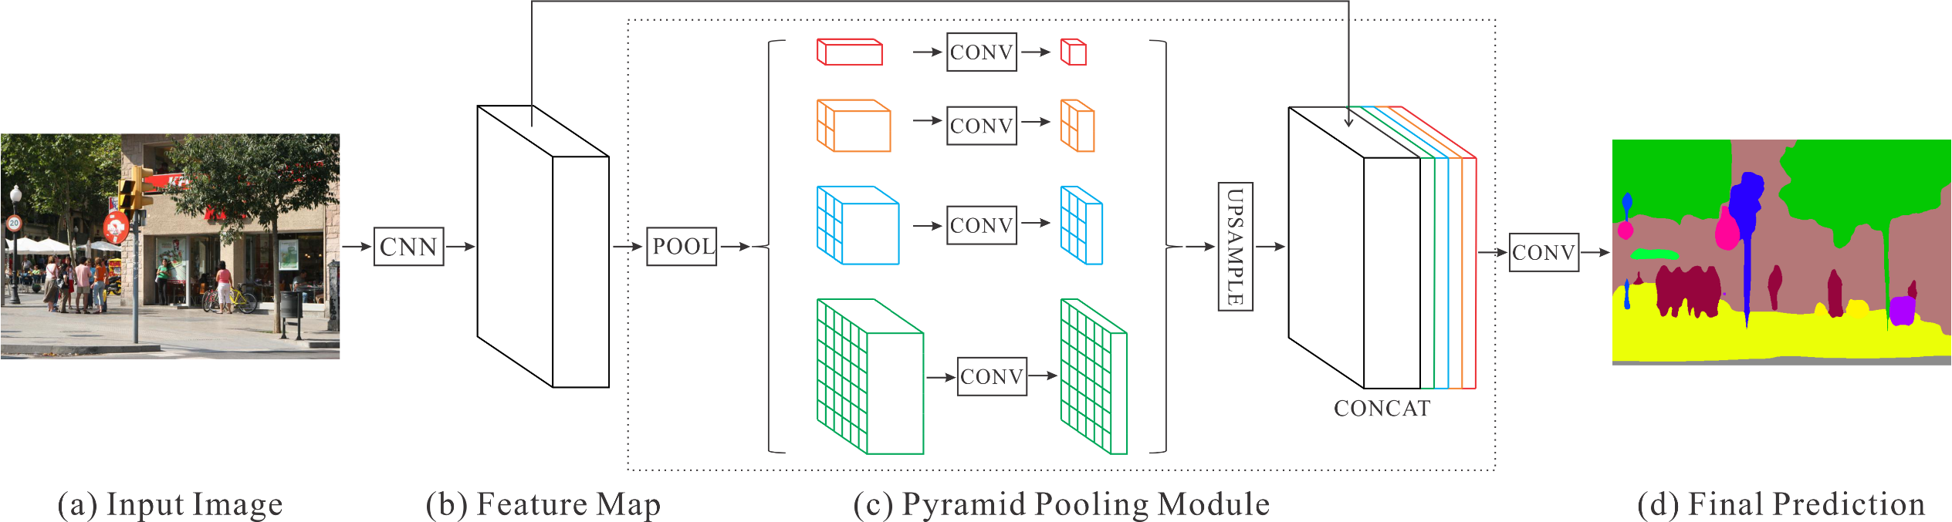
Architecture PSPNet

Slide 16
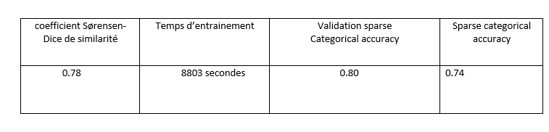
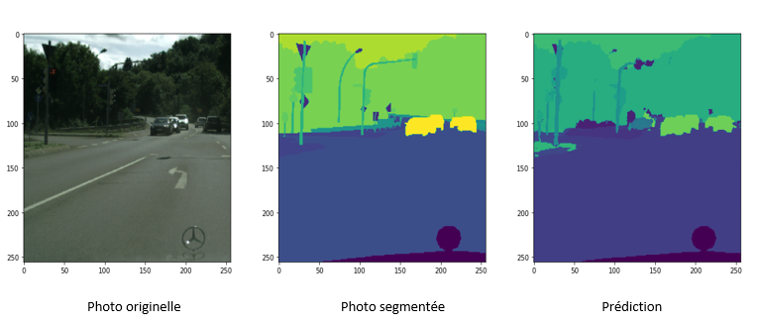
Résultats PSPNet

Slide 17
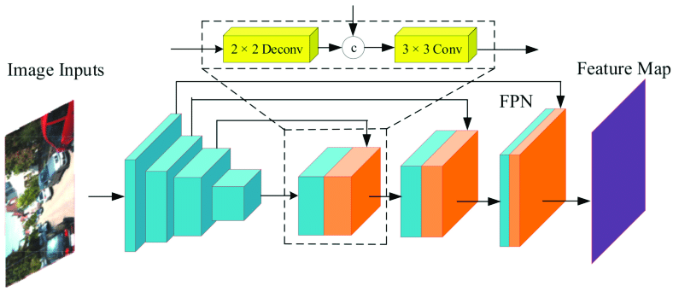
Architecture FPN

Slide 18
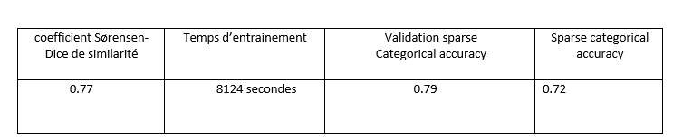
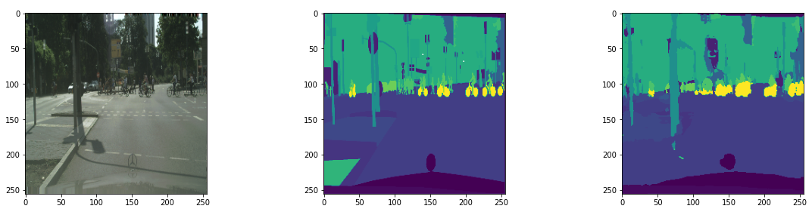
Résultats FPN

Slide 19
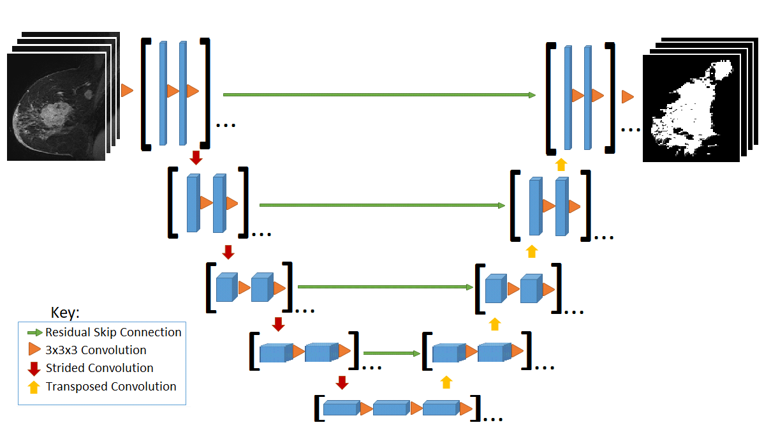
Architecture U-Net

Slide 20
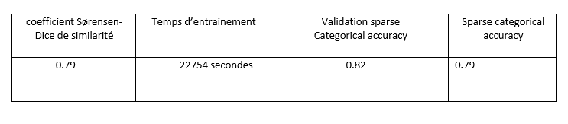
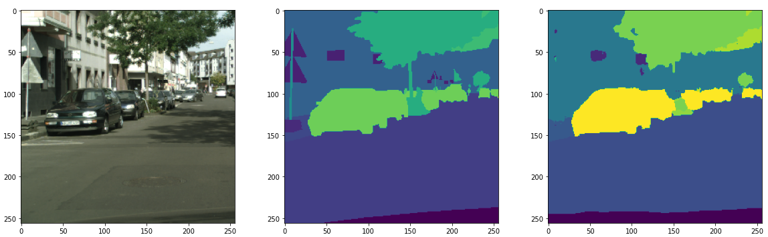
Résultats du U-Net

Slide 21
API

Slide 22
API Flask
Flask est un microframework de python
Il permet de créer et déployer des applis ou des sites webs simples
Une fois que l’appli est prête, on la déploie sur Azure

Slide 23
Flask
On fait l’appli avec VS studio
On test en local
Une fois prêt au déploiement, on met l’appli sur azure avec app service

Slide 24
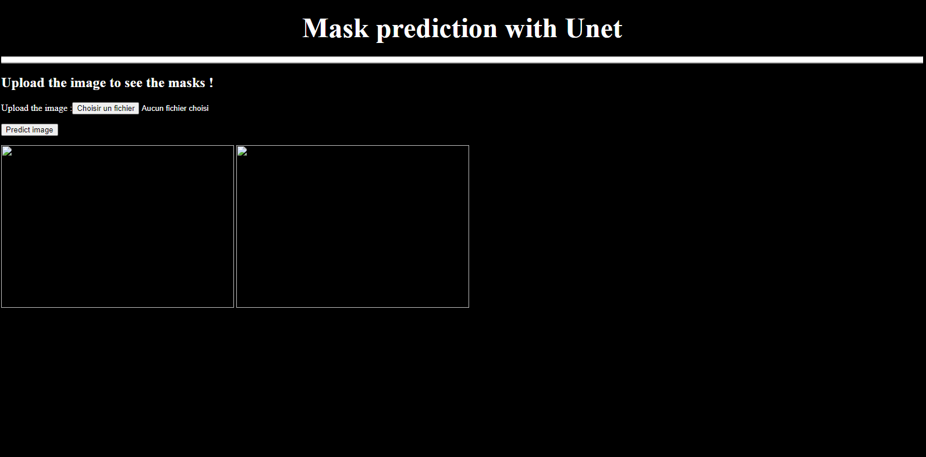
Application Flask

Slide 25
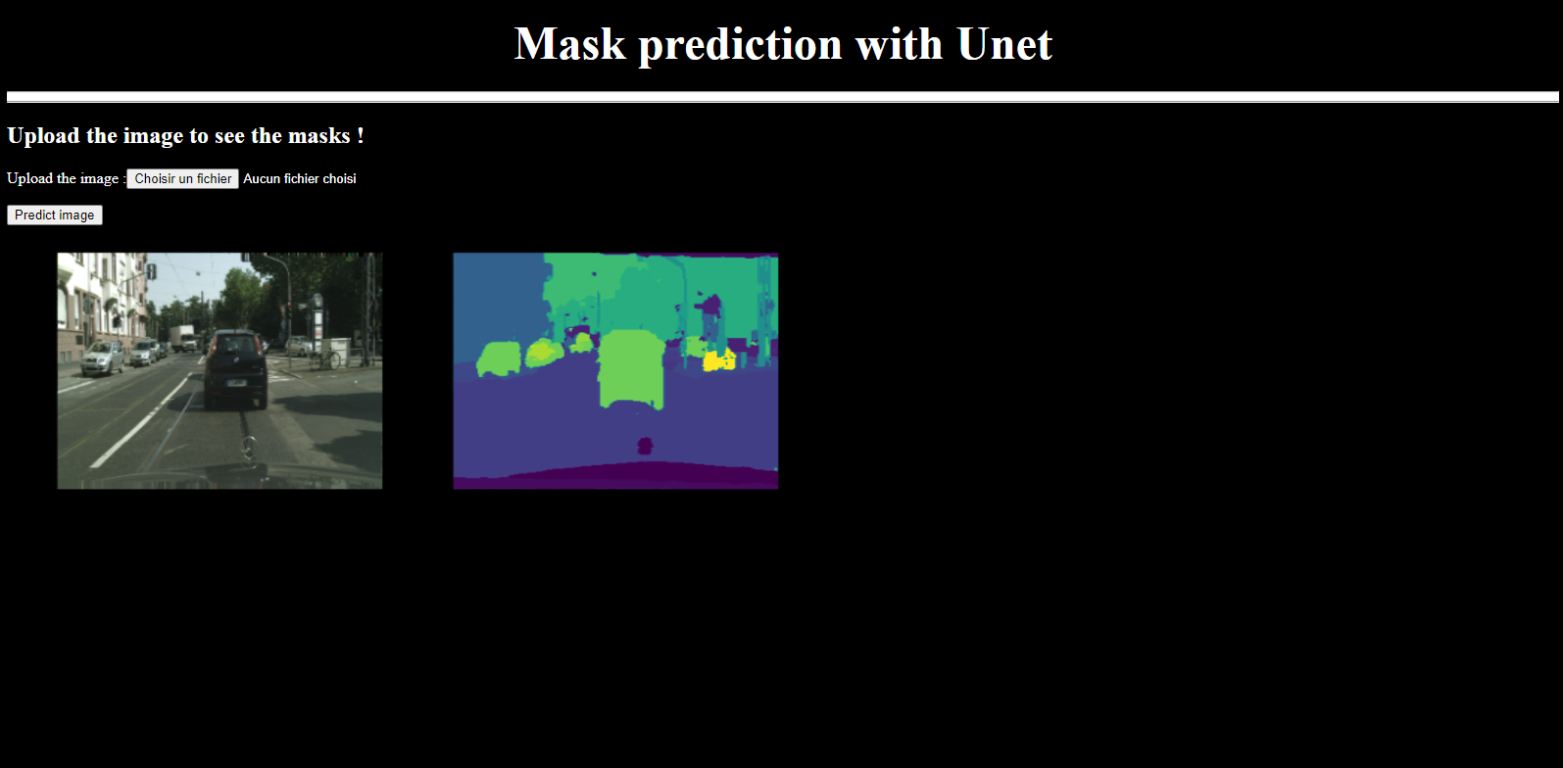
Application Flask

Slide 26
Conclusion

